Slide 1
Antrenarea agentilor autonomi in jocuri video folosind reinforcement Learning
Autor: Pop Gabriel-Bogdan
Coordonator științific: PROF. DR. ING. Florin Ioan Oniga

Slide 2
Cuprins
Introducere
Motivație și scop
Aplicatii existente
Soluția propusă
Implementare
Testare și validare
Dezvoltari ulterioare
Concluzii
Bibliografie

Slide 3


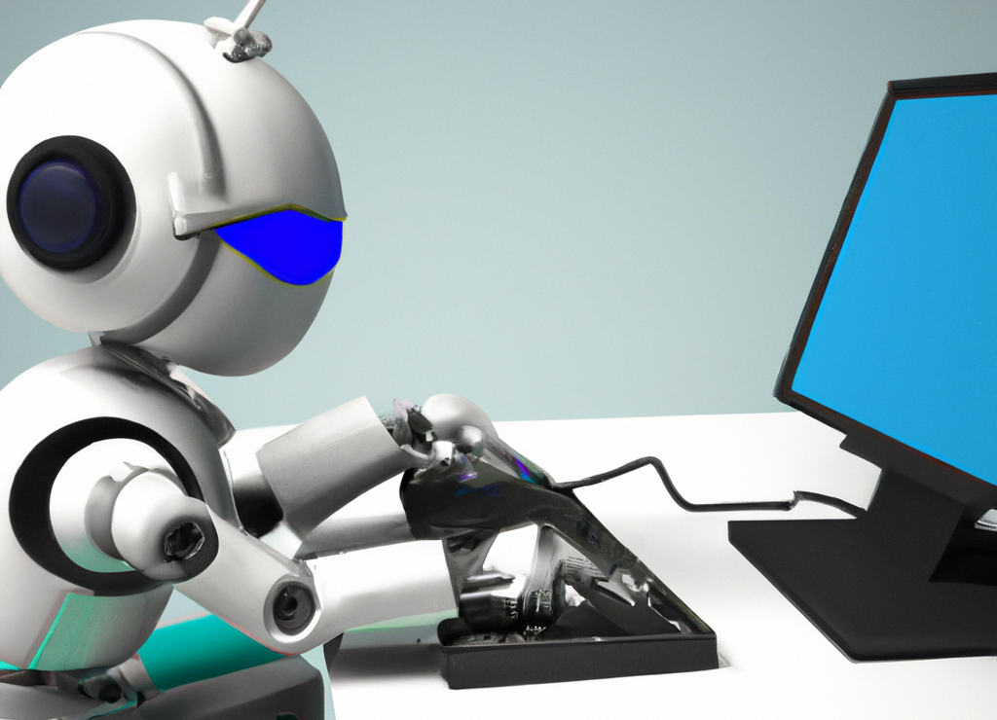
Introducere
Inteligența artificială a devenit o componentă esențială în dezvoltarea jocurilor video moderne, contribuind la crearea unor experiențe mai realiste, dinamice și captivante pentru jucători. De la algoritmi simpli pentru mișcarea inamicilor, până la agenți autonomi capabili să învețe strategii complexe, AI-ul permite simularea comportamentelor umane și adaptarea în timp real la acțiunile utilizatorului. Un domeniu deosebit de interesant este Reinforcement Learning, care oferă agenților posibilitatea de a învăța prin încercare și eroare, asemeni modului în care învață oamenii.

Slide 4
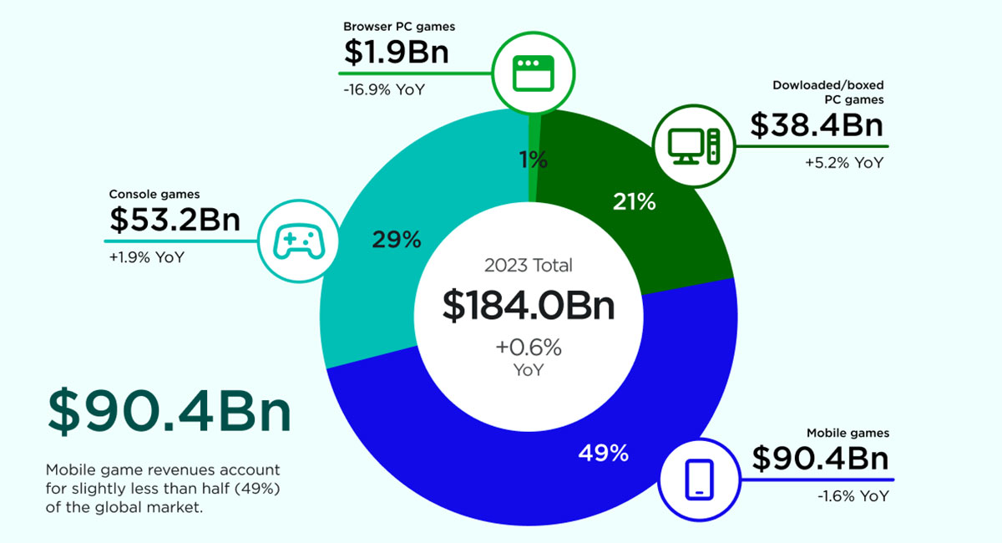
Introducere
Industria jocurilor video este una dintre cele mai mari și mai dinamice din lume, cu peste 3 miliarde de jucători activi la nivel global. În 2023, aceasta a generat venituri de peste 184 de miliarde de dolari, depășind industrii precum muzica și filmul. Multe dintre jocurile moderne de la shootere și RPG-uri până la simulatoare și jocuri de strategie integrează forme variate de inteligență artificială, folosite pentru a controla inamici, personaje non-jucătoare (NPC), sau pentru a adapta nivelul de dificultate în funcție de jucător.
Notes:
Aici mai este o industrie care de asemenea genereaza venituri foarte mari. Ma refer la fermele de boti. Un scenariu simplu: un jucator isi doreste sa obtina un obiect foarte rar. Dar pentru acel obiect, jucatorul trebuie sa faca acelasi lucru de 10000 de ori. Jucatorul nu are timp sa faca acest lucru. Aici intervene o ferma de boti care obtine acel obiect pentru jucator in schimbul a niste bani. Acesta este un scenariu foarte mic.

Slide 5
Motivație și scop
Motivație
Pasiunea pentru jocurile video și interesul pentru inteligența artificială m-au determinat să explorez modul în care agenții autonomi pot învăța să joace jocuri prin experiență proprie.
Scop:
Scopul lucrării este de a dezvolta și analiza agenți care folosesc reinforcement learning pentru a învăța comportamente eficiente în medii de joc 2D și 3D, cu dificultăți progresive.

Slide 6
APLicatii existente
ViZDoom – platformă de cercetare pentru antrenarea agenților în medii FPS 3D
Arnold – agent RL premiat în competiția Visual Doom AI, antrenat pe scenarii complexe
Lucrări științifice recente – folosesc DQN și CNN pentru învățarea comportamentelor în medii vizuale parțial observabile
AlphaStar (DeepMind) – agent RL care a învins jucători profesioniști în StarCraft II
OpenAI Five – sistem bazat pe RL capabil să joace Dota 2 la nivel competitiv împotriva echipelor umane

Slide 7

Soluția propusă Snake
Joc 2D simplu, creat de la zero cu Pygame
Mediu complet observabil, cu acțiuni discrete (sus, jos, stânga, dreapta)
Agentul învață să evite coliziuni și să mănânce cât mai multe mere
Recompensă: +1 pentru măr, -1 pentru coliziune
Algoritm: Q-Learning cu matrice de stări discretizată

Slide 8

Soluția propusă Google Dino
Joc vizual 2D, controlat prin simularea de taste
Mediu parțial observabil, bazat pe capturi de ecran
Agentul învață să sară pentru a evita obstacole (cactuși + pasari)
Rețea neuronală convoluțională (CNN) folosită pentru procesarea imaginilor
Algoritm: Deep Q-Network (DQN) cu experience replay și epsilon decay

Slide 9
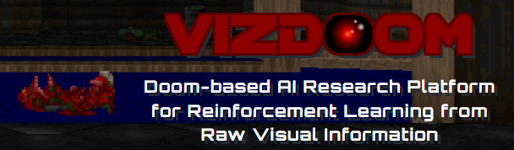
Soluția propusă Vizdoom
Platformă FPS 3D bazată pe Doom, cu interfață Python
Trei scenarii testate: basic.wad, defend_the_center.wad, deadly_corridor.wad
Rețele CNN adaptate fiecărui scenariu pentru învățarea acțiunilor optime
Reward shaping aplicat pentru supraviețuire, eliminarea inamicilor și deplasare
Antrenare în mediu parțial observabil, cu dificultate progresivă

Slide 10
Implementare
Implementarea proiectului a fost structurată modular, fiecare joc având o arhitectură proprie, adaptată nivelului său de complexitate. Am folosit limbajul Python, împreună cu biblioteci specializate precum PyTorch pentru rețele neuronale, NumPy pentru procesare numerică, Pygame pentru dezvoltarea jocului Snake, și ViZDoom API pentru integrarea cu motorul Doom. Alegerea algoritmilor de reinforcement learninga fost dictată de natura fiecărui joc: pentru medii simple, cum este Snake, am folosit Q-Learning clasic cu o matrice de stări discretizate, în timp ce pentru Dino și ViZDoom am optat pentru Deep Q-Network (DQN), datorită nevoii de procesare a informației vizuale complexe.
O componentă comună tuturor agenților a fost structura logicii de învățare: folosirea unei politici ε-greedy pentru echilibrul dintre explorare și exploatare, aplicarea mecanismului de experience replay pentru antrenamente mai stabile, și definirea clară a funcțiilor de recompensă pentru fiecare mediu. În cazul jocurilor vizuale, agenții au fost dotați cu rețele neuronale convoluționale (CNN) capabile să extragă caracteristici din imagini și să asocieze stările cu acțiuni optime. Această bază comună a permis testarea și compararea performanțelor între agenți într-un cadru unitar.

Slide 11
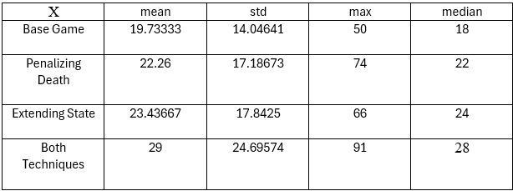
Implementare - Snake
Pentru jocul Snake, am construit un mediu complet de la zero folosind biblioteca Pygame, care oferă control total asupra logicii de joc, graficii și interacțiunii agentului. Reprezentarea stării a fost simplificată pentru a permite folosirea unui algoritm clasic de Q-Learning, fără rețele neuronale. Starea jocului a fost discretizată prin informații precum direcția șarpelui, poziția mărului în raport cu capul, și existența de obstacole în direcțiile disponibile. Acest mod de reprezentare a permis construirea unei Q-Table unde fiecare pereche stare-acțiune primea un scor ajustat în timpul antrenării.

Slide 12
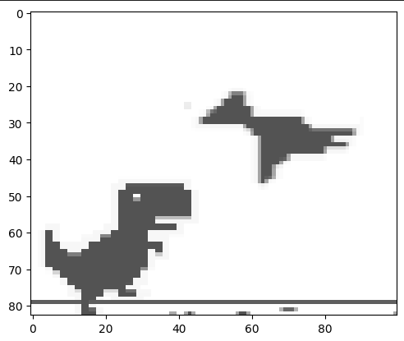

Implementare - dino
Implementarea agentului pentru jocul Google Dino a implicat lucrul într-un mediu parțial observabil, în care agentul nu primește o stare explicită, ci doar imagini capturate din joc. Controlul s-a realizat prin simularea tastei „Space” pentru a comanda săritura, în timp ce observarea mediului s-a făcut prin capturi de ecran convertite în grayscale și redimensionate pentru a reduce complexitatea. Aceste imagini au fost procesate de o rețea neuronală convoluțională (CNN), care a învățat să extragă trăsături relevante precum distanța față de obstacole și viteza de deplasare.
Notes:
Funcția de recompensă a fost simplă, dar eficientă: penalizare la coliziune și recompensă implicită pentru fiecare pas supraviețuit.

Slide 13
Implementare – Vizdoom
Pentru integrarea cu ViZDoom, am utilizat API-ul oficial care permite controlul jocului și accesul la datele vizuale în timp real. Observațiile au fost sub formă de imagini RGB 84x84, redimensionate și normalizate, iar agentul a fost antrenat cu o rețea neuronală convoluțională (CNN) capabilă să prelucreze aceste cadre și să aleagă o acțiune optimă. Setul de acțiuni disponibile a fost redus la combinații simple (mers înainte, rotire stânga/dreapta, tragere), suficient pentru scenariile testate. Algoritmul folosit a fost Deep Q-Network, adaptat pentru procesarea vizuală și actualizat cu target network pentru stabilitate.

Slide 14
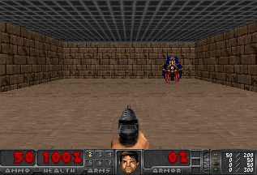
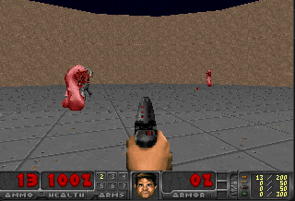
Implementare – basic & defend
În scenariul basic.wad, agentul învață să tragă într-un inamic static din față, fiind recompensat doar când ținta este eliminată. În defend_the_center.wad, complexitatea crește: inamicii apar din mai multe direcții și trebuie eliminați rapid pentru a supraviețui. Aici, agentul învață să prioritizeze țintele apropiate și să reacționeze la poziționarea acestora în jurul său. Pentru ambele scenarii, comportamentele învățate sunt clare: tragere precisă, rotație spre inamici și reacție rapidă, demonstrând că agentul poate învăța strategii de supraviețuire chiar și în condiții dinamice.

Slide 15
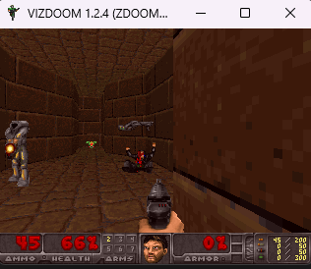
Implementare – deadly_corridor
Scenariul deadly_corridor.wad reprezintă cel mai complex mediu din cadrul proiectului, combinând navigarea printr-un coridor îngust cu necesitatea de a elimina inamici poziționați strategic. Agentul trebuie să coordoneze simultan deplasarea, orientarea și atacul, într-un spațiu parțial observabil, cu obstacole și pericole distribuite pe parcurs. Arhitectura folosită a fost o rețea CNN mai profundă, cu trei straturi convoluționale, capabilă să extragă caracteristici vizuale relevante pentru a lua decizii eficiente în timp real. Observațiile vizuale au fost completate de un sistem de recompense definit pentru progres în nivel, eliminarea inamicilor și evitarea morții.
Antrenamentul a fost semnificativ mai dificil și mai lent față de celelalte scenarii, necesitând peste 10.000 de episoade pentru a obține rezultate coerente. Agentul a reușit să dezvolte comportamente emergente precum evitarea automată a pereților, țintirea prioritară a inamicilor apropiați și deplasarea în zigzag pentru a evita focurile inamice. Chiar dacă rata de succes în finalizarea misiunii a fost în jur de 30%, performanța este semnificativă având în vedere complexitatea mediului și lipsa unei strategii ghidate. Acest scenariu demonstrează capacitatea RL-ului vizual de a face față și în medii realiste, cu cerințe combinate de mișcare și luptă.

Slide 16
Testare și validare
Fiecare agent a fost testat într-un cadru propriu, după o perioadă de antrenare de câteva mii de episoade
S-au folosit metode cantitative (scor mediu, rată de succes, evoluție în timp) și observații calitative (comportamente în joc)
Validarea s-a realizat atât prin urmărirea directă a performanței agentului, cât și prin comparația cu rezultatele din literatura de specialitate si cu performanta jucatorului uman
Pentru fiecare joc, s-a urmărit:
Stabilitatea scorurilor în timp
Capacitatea agentului de a se adapta la reguli și stimuli
Gradul de convergență și consistență a comportamentului

Slide 17
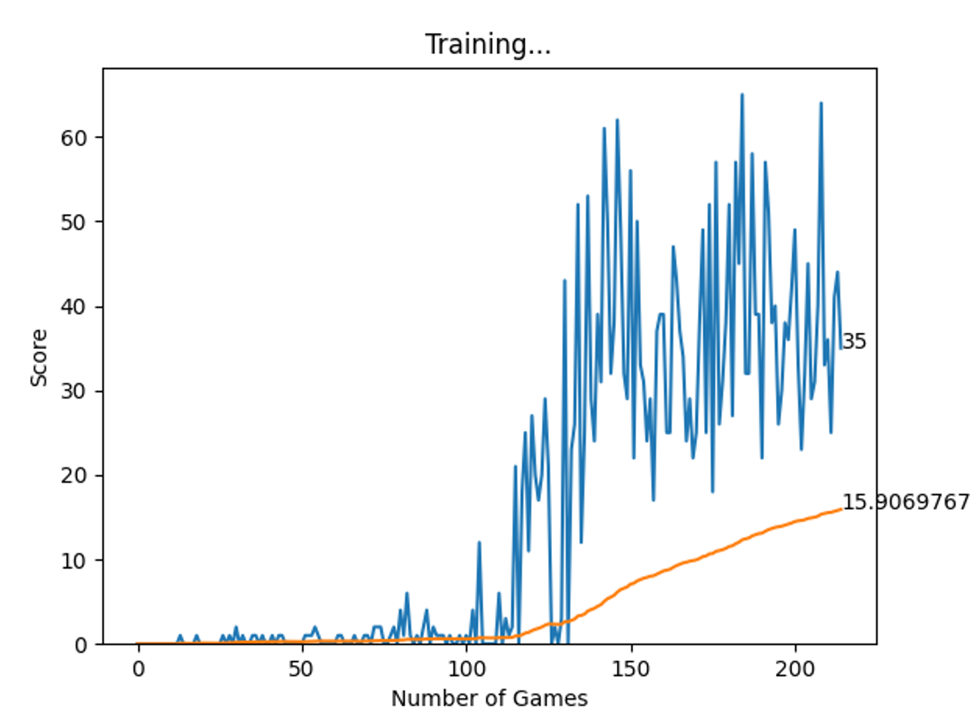
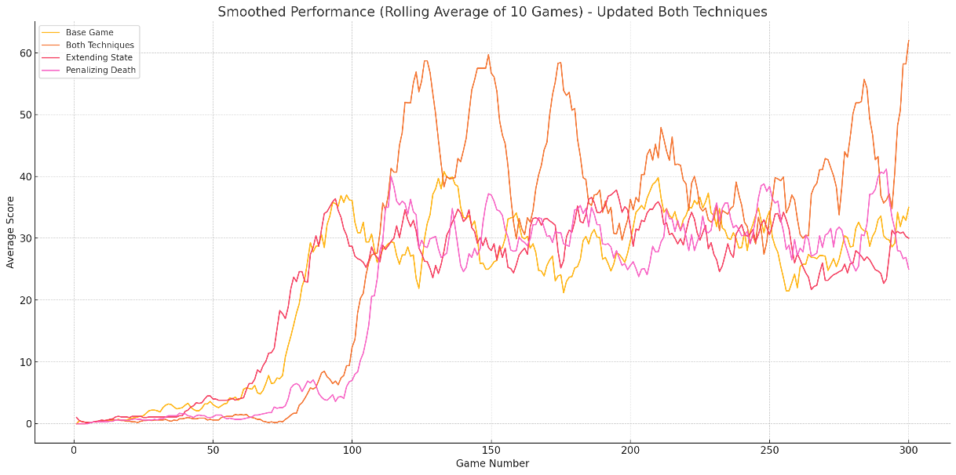
Testare și validare -Snake
Scorul agentului a crescut progresiv, atingând valori stabile după ~350 de episoade
Recompensa pozitivă pentru măr și penalizarea pentru coliziuni au condus la comportamente inteligente:
Evitarea propriei cozi
Căutarea directă a mărului
Agentul a învățat să supraviețuiască mai mult timp și să anticipeze coliziuni
Rezultatul final: comportament optim în majoritatea cazurilor, scor mediu constant și număr minim de coliziuni

Slide 18
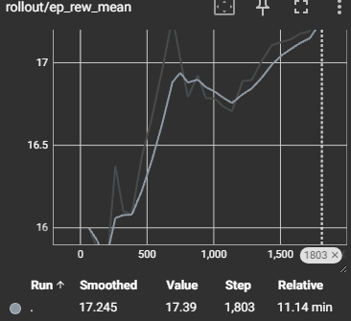
Testare și validare –Google dino
Agentul a fost antrenat cu Deep Q-Network (DQN), pe imagini capturate din joc
Mediu vizual parțial observabil, controlul se face prin simularea tastei de sărit
Procesarea imaginii s-a făcut prin CNN, care a învățat să detecteze obstacolele (ex: cactuși)
După ~3000–5000 episoade, agentul a învățat să sară corect cu anticipație, evitând coliziunile
S-au observat îmbunătățiri treptate:
La început: reacții întârziate și coliziuni frecvente
După antrenament: salturi precise, chiar și la obstacole succesive
Rezultatul final: comportament stabil, scoruri crescute semnificativ față de început, adaptare la viteza crescută a jocului

Slide 19
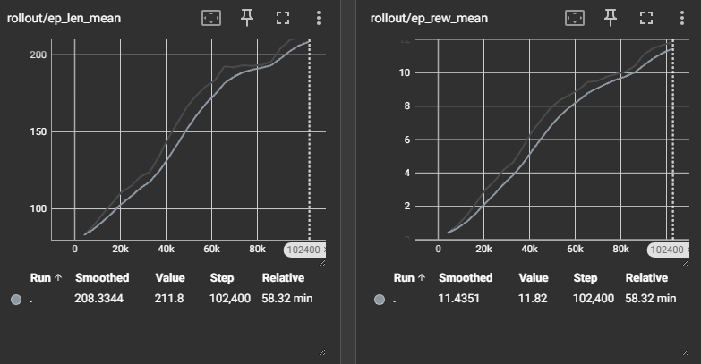
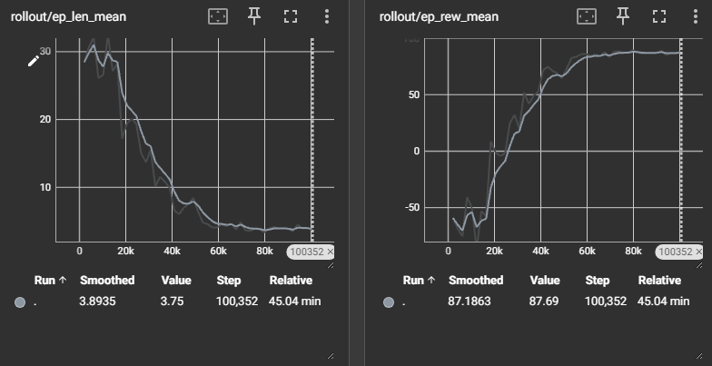
Testare și validare -Vizdoom
Agentul a fost testat pe trei scenarii cu dificultate progresivă:
basic.wad, defend_the_center.wad, deadly_corridor.wad
A fost utilizată o arhitectură CNN pentru procesarea cadrelor vizuale
basic.wad: agentul a învățat să elimine ținta statică, atingând scoruri de ~85/101 după ~1500 episoade
defend_the_center.wad: scoruri peste 500, agentul învață să prioritizeze inamicii și să supraviețuiască
deadly_corridor.wad: provocări complexe (navigare + luptă), agentul a avut o rată de succes de ~30%
Tragere precisă
Evitare obstacole
Reacție la poziționarea inamicilor
Rezultat general: performanță comparabilă cu literatura, demonstrând adaptabilitatea RL în medii 3D

Slide 20
Dezvoltări ulterioare
Integrarea unor algoritmi mai avansați: PPO, A3C, Double DQN
Folosirea tehnicii de curriculum learning pentru scenarii dificile (ex. ViZDoom)
Antrenarea pe hardware dedicat (ex. GPU multi-core) pentru timpi mai rapizi
Extinderea la alte jocuri video comerciale sau open-source
Optimizarea recompenselor pentru comportamente mai inteligente (ex. campare, explorare)
Posibilă aplicare în domenii non-gaming: simulări militare, robotică, antrenament virtual

Slide 21
Concluzii
Agenții antrenați prin Reinforcement Learning pot învăța comportamente eficiente în jocuri cu dificultăți diferite
Performanțele obținute în Snake, Dino și ViZDoom sunt comparabile cu cele din literatura de specialitate si demonstreaza ca omul este intrecut de masina
Metodologia aplicată (CNN + DQN) este eficientă și scalabilă pentru medii 2D și 3D
Complexitatea mediului influențează semnificativ timpul de convergență și stabilitatea agentului
Lucrarea demonstrează că AI-ul poate fi antrenat să ia decizii autonome în medii vizuale, fără intervenție umană directă

Slide 22
Bibliografie
Kempka, Michal & Wydmuch, Marek & Runc, Grzegorz & Toczek, Jakub & Jaśkowski, Wojciech. (2016). ViZDoom: A Doom-based AI research platform for visual reinforcement learning. 1-8. 10.1109/CIG.2016.7860433.
Mark Dawes and Richard Hall. Towards using first-person shooter computer games as an artificial intelligence testbed. In Knowledge- Based Intelligent Information and Engineering Systems, pages 276–282. Springer, 2005.
Tony C Smith and Jonathan Miles. Continuous and Reinforcement Learning Methods for First-Person Shooter Games. Journal on Computing (JoC), 1(1), 2014..
Alte articole stiintifice, pagini web si tutoriale

Slide 23
Vă mulțumesc pentru atenție!

